Slide 1
Copier une machine similaire
Enlever les courbes présentes
Modifier les paramètres de la machine
Importer les données mesurées
Modéliser jusqu’à concordance calcul - mesure
Commissioner la machine
Modèle disponible pour la clinique

Slide 2
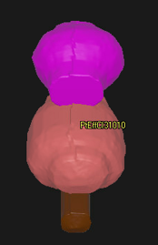
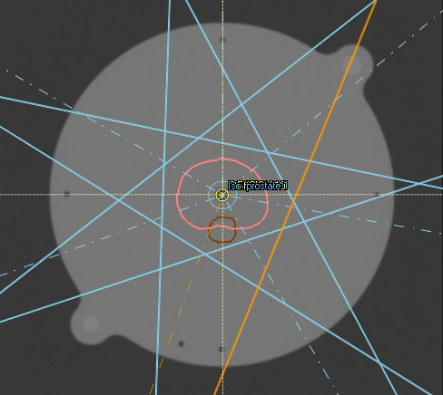
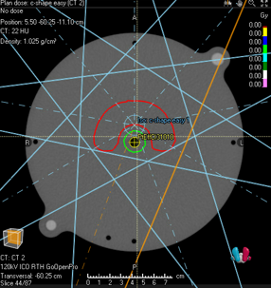
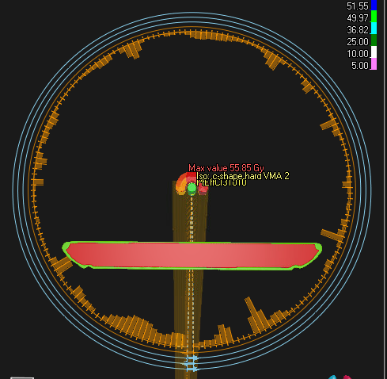

Bras 0°
Plaques RW3
Matrice 1600^{SRS}
Bloc PMMA

Slide 3
